Slide 1
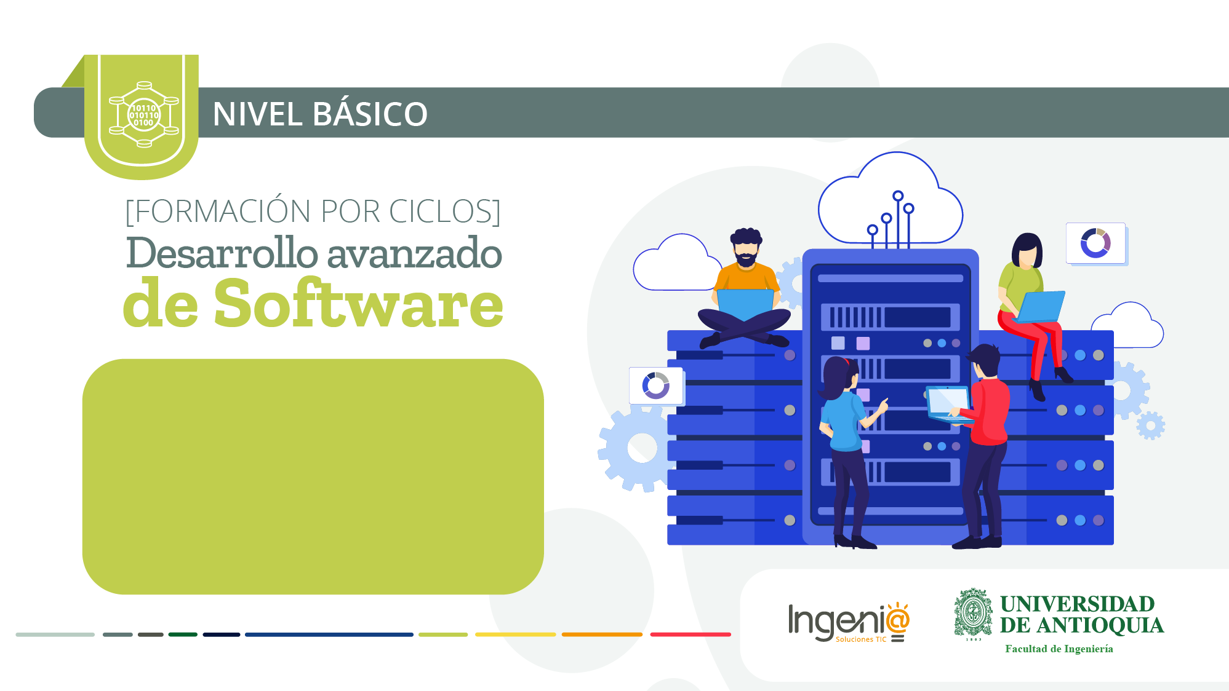
CICLO 2
Programación
Básica
SCRUM
Ing. María Fernanda Triana

Slide 2
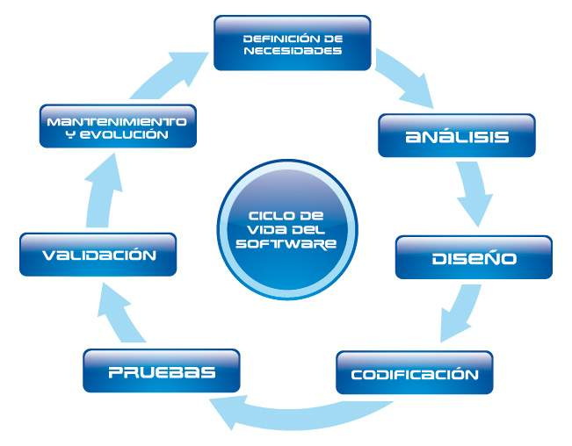
Ciclo de desarrollo de Software

Slide 3
Metodologías de desarrollo de Software
Las metodologías emplean un proceso disciplinado sobre el desarrollo de software con el objetivo de hacerlo más predecible y eficiente.
Dicho proceso es detallado con un gran énfasis en la planificación.
El ritmo entero del desarrollo se retrasa a causa de lo mucho que se debe hacer para seguir la metodología.

Slide 4
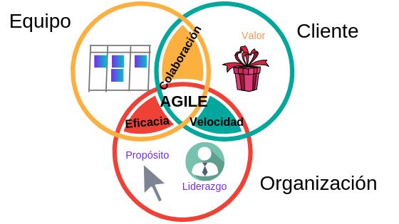
Metodologías de desarrollo de Software ágiles

Slide 5
Metodologías de desarrollo de Software ágiles
Son métodos que buscan un justo equilibrio entre ningún proceso y demasiado proceso, proporcionando simplemente suficiente proceso para que el esfuerzo valga la pena.
El resultado de todo esto es que los métodos ágiles cambian significativamente algunos de los énfasis de los métodos antes usados.
La gran diferencia es que son menos orientados al documento, lo que conlleva a disminuir la documentación para una tarea dada.
En general, son más bien orientados al código, teniendo en cuenta que:
“La parte importante de la documentación es el código fuente”

Slide 6
Beneficios de las metodologías ágiles
Calidad: Realizando pruebas desde el principio e iterando sobre el producto tras recibir el feedback.
Resultados: Entregando algo tangible y que aporte valor desde la primera iteración.
Flexibilidad: Permitiendo cambios de alcance, estimando y planificando de manera ágil.
Mantenibilidad: Creando un software de calidad, con casos de prueba y una documentación asumible.
Eliminación de riesgos: Validando cada entrega en sprints cortos y asegurando la calidad con casos de pruebas.
Motivación: Trabajando de manera conjunta con el cliente, viendo crecer el producto final tras cada iteración.

Slide 7



Metodologías ágiles más comunes
SCRUM
KANBAN
Extreme Programming (XP)

Slide 8
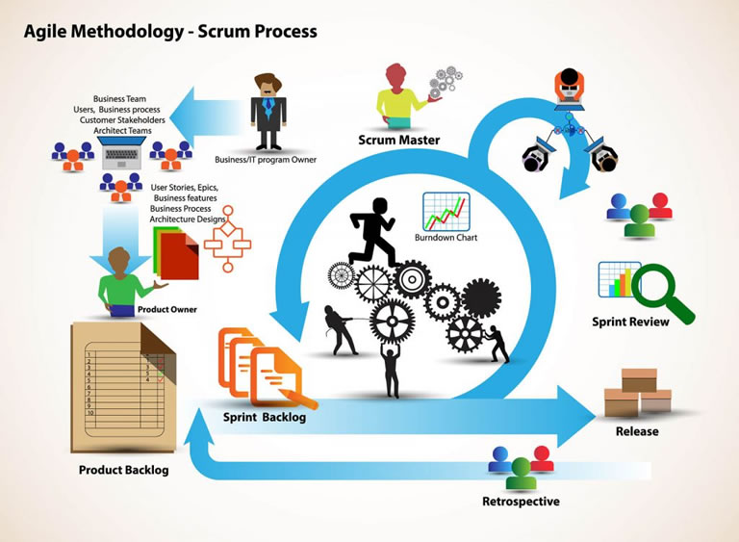
Metodología ágil - SCRUM
Roles:
Scrum Master.
Dueño del producto.
Equipo.
Artefactos:
Backlog del producto.
Backlog de sprint.
Incremento de funcionalidad.
Procesos:
Planificación.
Reunión diaria (15 min).
Revisión.
Retrospectiva.

Slide 9
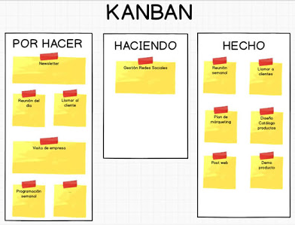
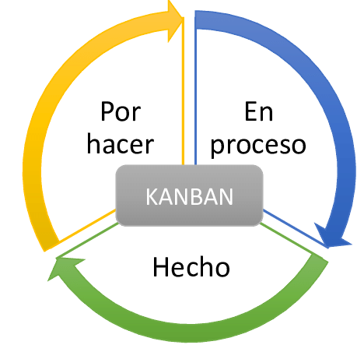
Metodología ágil - KANBAN
Reglas:
Mostrar el proceso.
Limitar el trabajo en curso (WIP).
Optimizar el flujo de trabajo.
Tableros físicos con columnas:
Cola de espera.
Análisis:
En cola.
En curso.
Desarrollo:
En cola.
En curso.
Implementación:
En cola.
En curso.

Slide 10
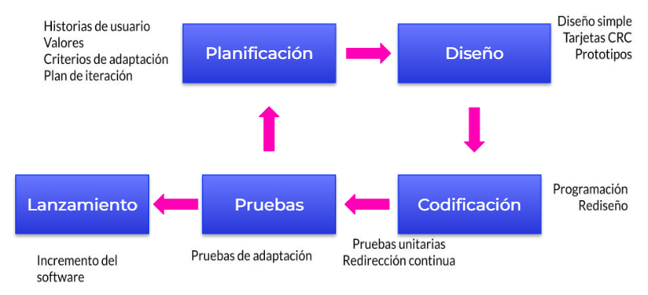
Metodología ágil - eXtreme Programming (XP)
Valores:
Comunicación.
Simplicidad.
Retroalimentación.
Respeto.
Coraje.
Prácticas:
Cliente in-situ.
Metáfora.
Refactoring.
Entregas cortas.
Semana de 40 horas.
Propiedad colectiva.
Código Estándar.
Programación de a pares.
Integración continua.
Juego de planificación.

Slide 11
Inicios de Scrum
Scrum como una excelente forma de aumentar la velocidad y la flexibilidad en el desarrollo de productos comerciales. A partir de ahí, se empezó a usar cada vez más, recibiendo un gran impulso en Boston, donde lo empezaron a usar Ken Schwaber y Jeff Sutherland.

Slide 12
Equipo del Scrum
A cada miembro equipo se le asignan tareas según su especialidad o área de conocimiento, las cuales deben cumplir para la siguiente iteración. Durante estas semanas el team siempre mantiene una comunicación verbal permanente, y se notifica cualquier problema o dificultad que pueda presentar en el desarrollo de sus responsabilidades. Se realizan daily con el propósito de informar novedades, de manera que puedan ser resueltas con ayuda de todo el team y el scrum master.

Slide 13
Ventajas de Scrum
Mitigación de riesgos: Desarrollar, construir, las tareas de mayor peso o valor permite minimizar los riesgos a futuro por problemas en el proceso asociados a su complejidad.
Predicción de tiempos: Para el desarrollo de futuros proyectos será más fácil estimar los tiempos de sprint para cada equipo de trabajo según la complejidad de las tareas.
Mayor productividad: Se alcanza gracias a la eliminación de trámites burocráticos, que causan retrasos al equipo, y a la motivación de todo el equipo de trabajo, promoviendo que sus integrantes sean autónomos en sus labores.
Flexibilidad ante los cambios: Alta capacidad de reacción ante los cambiantes requerimientos que puedan surgir por la evolución del cliente o las necesidades del mercado. Significa adecuarse a las nuevas exigencias.
Mayor calidad en los resultados: Independientemente de la naturaleza del proyecto, del proceso metódico implementado, se asocia a la necesidad de obtener, desde una etapa temprana, resultados aproximados al objetivo final, con lo cual se Curso Agilismo Universidad de Cundinamarca garantizan altos estándares para los efectos del proyecto.

Slide 14







Empresas que usan Scrum
Amazon, google, Yahoo, Microsoft, Ferrari, 3M, Bose

Slide 15
ROLES DE SCRUM
Scrum Master
StakeHolders
Product Owner
Scrum Team

Slide 16
Stakeholder
Externos al equipo de desarrollo
Son fuente de información para el equipo
Usuarios finales, sponsor, clientes, accionistas, proveedores y demás personas que deban interactuar con el proyecto.
Grupo de interés
¿Quién se ve afectado por nuestras decisiones actividades y procesos?

Slide 17
SCRUM MASTER
Líder
Modera y facilita las interacciones del equipo
Facilitador- Motivador
Asegura ambiente de trabajo productivo
Despejar obstáculos
Identifica Stake Holders del proyecto
Selecciona el equipo Scrum
Determina la duración del sprint
Actualiza el tablero Scrum y el registro de impedimentos
Convoca a reuniones de revisión
Se asegura de discutir problemas que afectan al equipo y estos sean resueltos
Garantizar un ambiente ideal.

Slide 18
Product Owner
Dueño del producto
Es la voz del cliente
Debe entender las necesidades de los stakeholders (Clientes y usuarios)
Garantizar una comunicación clara sobre el producto
Define la vision del proyecto
Creación de prototipos
Priorizar elementos de la lista de pendientes
Define los criterios de terminado
Ayuda a crear historias de usuario
Mantiene priorizada la lista de pendientes del producto
Acepta o rechaza los entregables

Slide 19
Scrum Team
Equipo de desarrollo
Grupo de expertos que trabajan en la gestión de historias de usuario
Es un equipo auto gestionado y multifuncional (todas las habilidades)
Tamaño optimo es de 5 a 10 personas
Comprender historias de usuario y priorizar su ejecución
Asignar las historias de usuario que se hacen en un Sprint
Desarrollar la lista de tareas en base a las historias de usuario ya convenidas y las dependencias
Crear entregables.
Actualizar el registro de impedimentos y las dependencias.
Actualizar la tabla del trabajo pendiente y el tablero Scrum.
Realizar las reuniones diarias de pie (Daily Standup Meeting).
Identificar oportunidades de mejora en la reunión de retrospectiva del sprint.
Participar en la reunión de retrospectiva del proyecto.

Slide 20
ELEMENTOS

Slide 21
Product Backlog
Es la lista con todos los requerimientos iniciales del proyecto que se va a desarrollar
Permite identificar las necesidades el producto
Contiene una descripcion de tareas y subtareas para cumplir cada requisito
Detalla la estimacion temporal de lo que se va a desarrollar.

Slide 22
Sprint Backlog
Lista de tareas a ser desarrolladas pero detalladas dentro de cada Sprint
El equipo identifica las funcionalidades y prioriza las que se entregaran en el Sprint
Se suelen representar en el tablero de tareas.

Slide 23
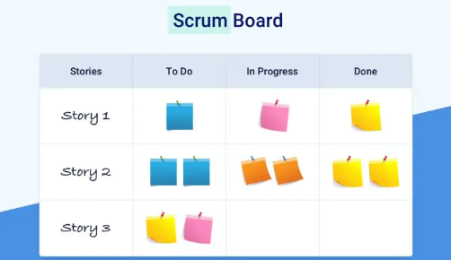
Scrum Board
Instantánea visual del trabajo colaborativo
Se usa para la planificación del trabajo a partir de sprint
Tienen 4 columnas: historias de usuario,
to do=subtareas de las historias para realizar con los nombres del dueño y el tiempo de entrega.
In progress: Subtareas que ya se están desarrollando.
Done: Subtareas completadas, eliminadas del tablero al final del Sprint
Aplicaciones: Trello, asana, airtable, Monday.com, britix24, zoho sprint, apa, pizarra vistual.

Slide 24
Daily Scrum Meeting
Reunión diaria de Scrum con el equipo
No dura mas de 15 minutos
Se realiza todos los días a la misma hora y lugar para evitar perder tiempo en reprogramar
Se pretende proyectar las actividades del día a culminar
Su objetivo es inspeccionar el proceso para cumplir el objetivo del Sprint
Se reunen los Developer
Y cuando se requiera convoca el scrum Master y el Product Owner
Se deben responder 3 preguntas: ¿Qué hice ayer para ayudar a lograr el Sprint Goal (Objetivo del Sprint)?
Qué voy a hacer hoy para ayudar a lograr el Sprint Goal?
¿Veo algún impedimento que evite que el resto de Developers o yo logremos el Sprint Goal?

Slide 25
Sprint Goal
Es el objetivo más importante que tiene que cumplir el equipo durante el Sprint.
Sirve para que todos en el equipo y los involucrados, estén alineados respecto a qué es lo más importante, lo más prioritario en cada iteración.
Establecer y redactar el objetivo del Sprint es responsabilidad de todo el equipo Scrum, ya que representa una necesidad concreta de negocio, cuyos requerimientos están ordenados en el Product Backlog-

Slide 26
BIBLIOGRAFIA SUGERIDA
Sutherland, J. (2012). The Scrum Pappers: Nut, Bolts, and Origins of an Agile Framework. Cambridge. Recuperado de: https://www.scruminc.com/scrumpapers.pdf
Sutherland, J. (2014). Scrum. El arte de hacer el doble de trabajo en la mitad del tiempo. Océano.

Slide 27
Gracias

